Slide 1
PEMBIAYAAN TRANSAKASI
PERDAGANGAN INTERNASIONAL

Slide 2
Pendahuluan
Financing
International Trade
Aktivitas perdagangan internasional perusahaan multinasional (MNC) dari waktu ke waktu semakin penting karena ditemukannya cara-cara baru oleh bank-bank komersial untuk membiayai perdagangan internasional.
Peranan bank-bank komersial dalam membiayai perdagangan internasional memiliki posisi yang penting karena adanya komplikasi-komplikasi tambahan yang terlibat, di antaranya:
Sebuah perusahaan eksportir mungkin mengkhawatirkan kemampuan perusahaan importir untuk melakukan pembayaran.
Meskipun importir cukup kredibel, pemerintahnya mungkin menerapkan sistem kontrol devisa yang melarang pembayaran kepada eksportir.
Importir mungkin tidak yakin eksportir akan mengirimkan barang yang telah dipesan.
Sekalipun eksportir pasti akan mengirimkan barang, hambatan-hambatan perdagangan atau masalah transportasi internasional dapat memperlambat penerimaan barang.

Slide 3
Outlines
Financing
International Trade
1
Metode-metode Pembayaran Perdagangan Internasional
2
Metode-metode Pembiayaan Perdagangan Internasional
3
Badan-badan yang Mendorong Pertumbuhan Perdagangan Internasional

Slide 4
METODE–METODE PEMBAYARAN PERDAGANGAN INTERNASIONAL
Financing
International Trade
Pembayaran di Muka (Prepayment)
Pembayaran Kemudian (Open Account)
1.
5.
Secara umum, ada 5 metode dasar yang digunakan:
Letter of Credit (L/C)
2.
4.
Konsinyasi (Consignment)
3.
Draft (Sight/time)

Slide 5
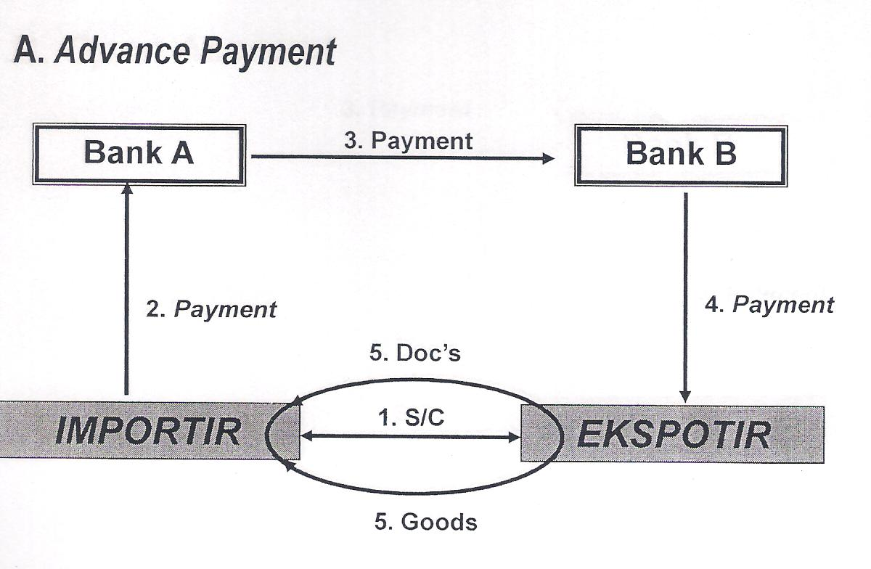
Pembayaran di Muka (Prepayment)
Financing
International Trade
Pembayaran di muka (prepayment) adalah pembayaran yang dilakukan dalam bentuk transfer melalui kawat internasional ke rekening bank eksportir atau ke suatu bank draft. Berdasarkan metode ini, eksportir tidak akan mengirimkan barang sampai pembeli melakukan pembayaran kepada eksportir.

Slide 6
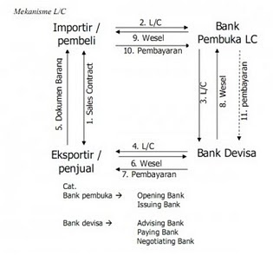
2. Letter of Credit (L/C)
Financing
International Trade
Letter of credit (L/C) adalah instrumen yang diterbitkan oleh sebuah bank atas nama importir (pembeli) yang berjanji untuk membayar eksportir (beneficiary) setelah dokumen-dokumen disajikan oleh eksportir sesuai dengan ketentuan-ketentuan yang terdapat dalam letter of credit.

Slide 7
3. Draft (Sight/time)
Financing
International Trade
Draft (atau bill of exchange) atau dalam bahasa Indonesianya wesel, adalah janji tak bersyarat yang ditarik oleh salah satu pihak, biasanya eksportir, yang meminta pembeli untuk membayar face amount dari draft.
Jika pengiriman dilakukan berdasarkan sight draft, eksportir dibayar setelah pengiriman dilakukan dan draft disajikan kepada pembeli untuk melakukan pembayaran. Metode ini dikenal dengan nama document against payment (D/P).
Jika pengiriman dilakukan berdasarkan time draft, eksportir memberikan instruksi kepada bank pembeli untuk mengeluarkan dokumen pengiriman setelah pembeli menerima (menandatangani) draft. Metode ini dikenal dengan nama document against acceptance (D/A).

Slide 8
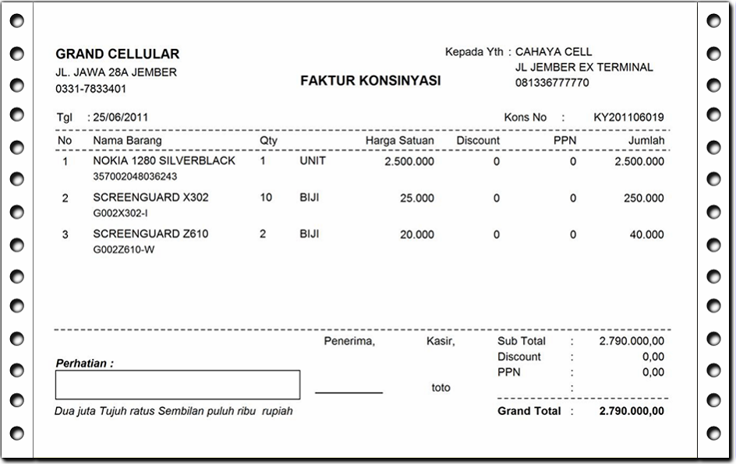
4. Konsinyasi (Consignment)
Financing
International Trade
Berdasarkan metode konsinyasi (consignment), eksportir mengirimkan barang kepada importir tetapi tetap memegang hak kepemilikan atas barang. Importir memiliki akses terhadap barang, tetapi tidak perlu melakukan pembayaran barang sampai terjual kepada pihak lain.

Slide 9
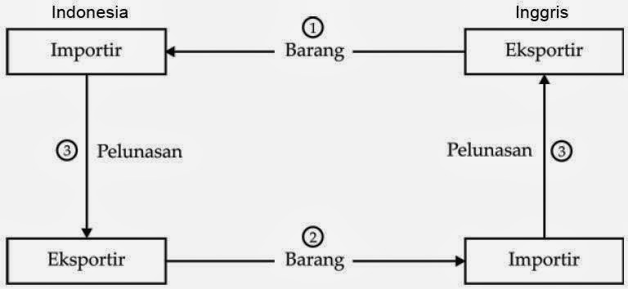
5. Pembayaran Kemudian (Open Account)
Financing
International Trade
Open account merupakan kebalikan dari metode prepayment, di mana eksportir mengirim barang dan mengharapkan pembeli untuk melakukan pembayaran sesuai dengan syarat-syarat yang disetujui bersama.

Slide 10
Perbandingan Berbagai Metode Pembayaran Perdagangan Internasional
Financing
International Trade
Metode | Waktu Pembayaran | Barang Tersedia kepada Pembeli | Risiko bagi Eksportir | Risiko bagi Importir
Prepayment | Sebelum pengiriman | Setelah pembayaran | Tidak ada | Tergantung sepenuhnya pada eksportir untuk mengirimkan barang sesuai pesanan
Letter of credit | Saat pengiriman dilakukan | Setelah pembayaran | Sangat kecil atau tidak ada, tergantung pada ketentuan ketentuan kredit | Pengiriman terjamin, tetapi bergantung pada eksportir untuk mengirimkan barang sesuai dokumen
Sight draft; document against payment | Saat draft disajikan kepada pembeli | Setelah pembayaran | Jika draft tidak dibayar, pembeli tidak bisa mengambil barang | Sama seperti di atas, kecuali kalau importir bisa menginspeksi barang sebelum pembayaran
Time draft; document against acceptance | Saat draft jatuh tempo | Sebelum pembayaran | Tergantung pada pembeli untuk membayar draft | Sama seperti di atas
Consignment | Setelah penjualan terjadi | Sebelum pembayaran | Memungkinkan importir untuk menjual barang sebelum pembayaran dilakukan | Tidak ada; meningkatkan arus kas pembeli
Open account | Sesuai kesepakatan | Sebelum pembayaran | Sepenuhnya tergantung pada pembeli untuk membayar sesuai kesepakatan | Tidak ada

Slide 11
METODE–METODE PEMBIAYAAN PERDAGANGAN INTERNASIONAL
Financing
International Trade
Sejumlah metode pembiayaan perdagangan internasional yang popular adalah:
Pembiayaan Piutang
Anjak Piutang (Factoring)
Letter of Credit (L/C)
Banker’s Acceptance
Kredit Perbankan Jangka Pendek
Forfaiting
Countertrade

Slide 12
1. Pembiayaan Piutang
Financing
International Trade
Pembiayaan piutang merupakan pembiayaan yang dilakukan bank dengan menyediakan kredit kepada eksportir yang dijamin oleh piutang usaha.
Pembiayaan piutang mengandung risiko tambahan, seperti restriksi dan kontrol devisa pemerintah, yang bisa mencegah importir atau pembeli melakukan pembayaran kepada eksportir sehingga suku bunga kredit pembiayaan ini menjadi lebih tinggi daripada suku bunga pembiayaan piutang domestik.

Slide 13
2. Anjak Piutang (Factoring)
Financing
International Trade
Dalam tipe pembiayaan ini, eksportir menjual piutang tanpa recourse dan menanggung semua kewajiban administratif yang berhubungan dengan penagihan piutang dari pembeli serta exposure kredit pembeli.

Slide 14
3. Letter of Credit (L/C)
Financing
International Trade
L/C yang terkait dengan perdagangan disebut commercial letter of credit atau import/export letter of credit. L/C ini memiliki dua tipe, yaitu:
Revocable-letter of credit, dapat dibatalkan atau ditarik setiap saat tanpa perlu memberitahu penerimanya, dan jarang digunakan.
Irrevocable-letter of credit, tidak dapat dibatalkan atau diubah tanpa persetujuan eksportir.
Beberapa jenis L/C yang digunakan untuk membiayai perdagangan, yaitu:
Standby L/C – dokumen yang digunakan untuk menjamin pembayaran kepada eksportir.
Transferable L/C – dokumen yang memungkinkan penerima pertama dari standby L/C untuk mentransfer sebagian atau seluruh L/C awal kepada pihak ketiga.
Assignment of proceeds – metode pembiayaan lain untuk transaksi yang melibatkan perantara.

Slide 15
4. Banker’s Acceptance
Financing
International Trade
Banker’s acceptance adalah bill of exchange atau time draft, yang dibuat dan diterima oleh suatu bank. Adalah kewajiban bank penerima untuk membayar pemegang draft pada saat jatuh tempo.
Manfaat B/A bagi eksportir, yaitu:
Tidak perlu memikirkan risiko kredit dari importir.
Menghadapi sedikit exposure risiko politik atau kontrol devisa.
Dapat menjual B/A dengan harga diskon sebelum pembayaran jatuh tempo.
Manfaat B/A bagi importir, yaitu:
Memiliki akses yang lebih besar untuk membeli bahan baku dan barang-barang lain dari pemasok-pemasok luar negeri.
Bisa memastikan bahwa barang-barang telah dikirimkan dengan adanya dokumen-dokumen yang disajikan bersama-sama B/A.
Mendapatkan pembiayaan oleh bank yang menerbitkan B/A.

Slide 16
4. Banker’s Acceptance (Cont’d)
Financing
International Trade
Manfaat B/A bagi bank penerbitnya, yaitu:
Memperoleh manfaat dari komisi penerbitan B/A.
Bunga yang dibebankan kepada importir, yang umumnya disebut “all-in rate”.
Secara umum, all-in rate dari B/A lebih rendah daripada suku bunga pinjaman primer, seperti yang ditunjukkan oleh perbandingan berikut:

Slide 17
5. Kredit Perbankan Jangka Pendek
Financing
International Trade
Bank dapat memberikan pinjaman jangka pendek dengan jangka waktu yang lebih panjang daripada jangka waktu B/A.
Bagi importir, kredit jangka pendek yang diperoleh berfungsi untuk membiayai siklus modal kerja yang dimulai dengan pembelian persediaan, penjualan barang, penciptaan piutang dagang, dan penagihan piutang.
Bagi eksportir, kredit jangka pendek dapat membiayai produksi barang yang ditujukan untuk ekspor (pembiayaan sebelum ekspor) atau jangka waktu dari saat penjualan terjadi hingga pembayaran dari pembeli diterima.

Slide 18
6. Forfaiting
Financing
International Trade
Forfaiting merupakan suatu tipe pembiayaan perdagangan yang mempunyai hak untuk meminta pembayaran dari eksportir sebagai pemegang awal wesel, jika importir tidak mampu melunasi kewajibannya pada saat wesel jatuh tempo.
Pada transaksi forfaiting, importir mengeluarkan wesel bayar untuk membayar eksportir yang berisi janji untuk melunasi barang-barang modal yang diimpor. Jangka waktu dari wesel biasanya berkisar antara 3 hingga 7 tahun. Kemudian eksportir akan menjual wesel bayar tanpa recourse pada bank forfaiting.
Transaksi forfaiting biasanya dijamin oleh bank guarantee atau letter of credit yang diterbitkan oleh bank si importir dan biasanya bernilai lebih dari $500.000 serta dapat didenominasi dalam berbagai valuta.

Slide 19
7. Countertrade
Financing
International Trade
Countertrade merupakan jenis transaksi perdagangan internasional di mana penjualan barang ke satu negara dikaitkan dengan pembelian atau pertukaran barang dari negara yang sama.
Bentuk umum dari countertrade, yaitu:
Barter–pertukaran barang antara dua pihak tanpa menggunakan valuta apapun sebagai sarana pertukaran.
Kompensasi atau clearing-account arrangement–pengiriman barang ke salah satu pihak diikuti dengan pembelian kembali (oleh penjual awal) sejumlah produk lanjutan (hasil pemrosesan produk awal) dari pihak yang sama.
Pembelian tandingan atau counterpurchase–mengacu kepada pertukaran barang antara dua pihak berdasarkan dua kontrak terpisah yang dinyatakan dalam satuan mata uang.

Slide 20
BADAN–BADAN YANG MENDORONG PERTUMBUHAN PERDAGANGAN INTERNASIONAL
Financing
International Trade
Badan-badan penting yang memfasilitasi perdagangan internasional melalui asuransi ekspor dan program-program pinjaman di AS, yaitu:
Bank Ekspor-Impor AS (Bank Exim)
Foreign Credit Insurance Association (FCIA)
Private Export Funding Corporation (PEFCO)
Overseas Private Investment Corporation (OPIC)
Penunjang-penunjang Lainnya

Slide 21
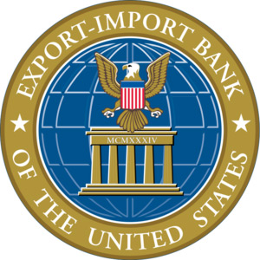
1. Bank Ekspor-Impor AS (Bank Exim)
Financing
International Trade
Didirikan pada tahun 1934, misinya saat ini adalah membiayai dan memfasilitasi ekspor barang dan jasa AS dan mempertahankan daya saing perusahaan AS di pasar luar negeri. Bank Exim beroperasi sebagai badan pemerintah AS yang independen.
Program-program Bank Exim dirancang untuk memenuhi dua tujuan umum, yaitu:
Dengan menanggung risiko kredit dan country risk dari negara yang bersangkutan, Bank Exim mendorong kreditor-kreditor swasta untuk membiayai ekspor.
Menyediakan kredit-kredit langsung kepada pembeli-pembeli luar negeri jika kreditor-kreditor swasta tidak mau melakukannya.
Untuk memenuhi dua tujuan ini, Bank Exim menjalankan 3 program, yaitu:
Program-program garansi
Program-program kredit
Program-program asuransi

Slide 22
2. Foreign Credit Insurance Association (FCIA)
Financing
International Trade
Didirikan pada tahun 1961, merupakan suatu grup perusahaan asuransi swasta yang bekerja sama dengan Bank Exim, yang mengasuransikan piutang-piutang ekspor dari risiko gagal bayar karena alasan-alasan komersial atau politik.

Slide 23
3. Private Export Funding Corporation (PEFCO)
Financing
International Trade
Merupakan suatu perusahaan swasta yang dimiliki oleh konsorsium bank komersial dan perusahaan industri. Bekerja sama dengan Bank Exim, PEFCO menyediakan pembiayaan jangka panjang dan menengah dengan suku bunga tetap untuk pembeli asing.

Slide 24
4. Overseas Private Investment Corporation (OPIC)
Financing
International Trade
Didirikan pada tahun 1971, merupakan badan negara federal yang berdiri sendiri dan bertanggung jawab untuk mengasuransikan investasi langsung AS di negara asing terhadap risiko mata uang yang tidak dapat ditukar, pengambil-alihan, dan risiko politik lain.
Melalui pinjaman langsung atau program penjaminan, OPIC akan memberikan pembiayaan jangka menengah dan jangka panjang pada investor AS yang melakukan kerja sama di luar negeri.

Slide 25
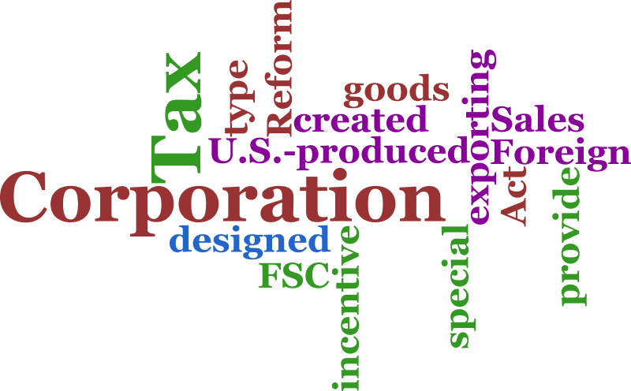
5. Penunjang-penunjang Lainnya
Financing
International Trade
Mulai tahun 1985, Foreign Sales Corporation (FSC) berdiri sebagai wahana perpajakan utama yang mendorong pertumbuhan ekspor AS, menggantikan Domestic Internasional Sales Corporation (DISC).
Aturan-aturan FSC memperbolehkan eksportir-eksportir untuk menerima pembebasan pajak hingga 15% untuk laba yang diperoleh melalui FSC. Namun agar bisa memenuhi syarat sebagai FSC, perusahaan harus didirikan di luar negeri dan memenuhi persyaratan-persyaratan prosedural dan administratif.

Slide 26
LEMBAGA PEMBIAYAAN EKSPOR INDONESIA (LPEI) – INDONESIA EXIMBANK (IEB)
Financing
International Trade
Lembaga Pembiayaan
Ekspor Indonesia (LPEI) atau Indonesia Eximbank (IEB) secara resmi beroperasi sejak
tanggal 1 September 2009, sebelumnya bernama Bank Ekspor Indonesia (BEI) yang berdiri sebagai Bank
Umum sejak tahun 1999.
Tujuan: Menunjang kebijakan pemerintah dengan mendorong Program Ekspor Nasional.
Tugas
Memberi bantuan yang diperlukan oleh badan usaha dalam rangka ekspor.
Menyediakan pembiayaan untuk peningkatan ekspor nasional.
Membantu mengatasi hambatan yang dihadapi oleh bank atau lembaga keuangan dalam penyediaan pembiayaan bagi eksportir.
Melakukan bimbingan dan jasa konsultasi.
Melakukan kegiatan lain yang menunjang tugas dan wewenangnya.
Wewenang
Menetapkan skema Pembiayaan Ekspor Nasional.
Melakukan restrukturisasi Pembiayaan Ekspor Nasional.
Melakukan reasuransi terhadap asuransi yang dilaksanakan.
Melakukan penyertaan modal dengan persetujuan Menteri.

Slide 27
LEMBAGA PEMBIAYAAN EKSPOR INDONESIA (LPEI) – INDONESIA EXIMBANK (IEB) (Cont’d)
Financing
International Trade
Pembiayaan Ekspor Nasional yang dilakukan oleh Indonesia Eximbank diberikan dalam bentuk:
1
2
3
Pembiayaan
Penjaminan
Asuransi
Memberikan pembiayaan (modal kerja dan/atau investasi) kepada badan usaha baik yang berbentuk badan hukum maupun tidak berbentuk badan hukum termasuk perorangan dan berdomisili di dalam atau luar wilayah NKRI.
Terkait pembayaran yang diterima dari pembeli barang dan/atau jasa di luar negeri.
Terkait pembayaran yang telah diberikan atau akan diberikan kepada eksportir Indonesia untuk pembiayaan kontrak ekspor atas penjualan barang dan/atau jasa atau pemenuhan pekerjaan atau jasa yang dilakukan oleh suatu perusahaan Indonesia.
Terkait menjadi mitra penyediaan pembiayaan transaksi ekspor yang telah diberikan kepada eksportir Indonesia.
Terkait dengan pelaksanaan proyek yang seluruhnya atau sebagian merupakan kegiatan yang menunjang ekspor.
Asuransi atas risiko kegagalan ekspor.
Asuransi atas risiko kegagalan bayar.
Asuransi atas investasi yang dilakukan oleh perusahaan Indonesia di luar negeri.
Asuransi atas risiko politik di suatu negara yang menjadi tujuan ekspor.

Slide 28
KASUS: LETTER OF CREDIT DI RUSIA
Financing
International Trade
Pelaku Bisnis Harus Siap Terperosok Saat Berdagang dengan Rusia
Sebuah Perusahaan Seafood Terjebak Bersama 7 Juta pon Ikan Beku
TEXT
TEXT
TEXT
Michael Graham–seorang eksportir seafood, mendapati bahwa Rosvneshtorgbank–sebuah bank komersial di Rusia telah membatalkan irrevocable letter of credit senilai $20,8 juta yang mereka terbitkan kepada perusahaan milik Mr. Graham, Ocean Traders of North America dengan alasan “kesalahan teknis”.
Tindakan tersebut mengakibatkan 16.000 ton ikan yang akan dikirimkan kepada Protec–pembeli di Rusia berada dalam bahaya. Mr. Graham menumpuk ikan-ikan beku tersebut di Gulf Coast. Sebelumnya ia telah membayar nelayan, distribusi, dan perusahaan-perusahaan penyimpanan ikan, dalam rangka memenuhi batas waktu pengiriman.
Mr. Graham tadinya mengasumsikan bahwa letter of credit, perangkat yang biasanya digunakan oleh para importir dan eksportir untuk membiayai transaksi-transaksi ekspor-impor, merupakan asuransi bahwa dia akan dibayar untuk ikan-ikan yangakan dikirimkannya.

Slide 29
KASUS: LETTER OF CREDIT DI RUSIA (Cont’d)
Financing
International Trade
Dalam surat penjelasan yang disampaikan oleh chairman Rosvneshtorgbank, Velery Telegin mengatakan bahwa kesepakatan dengan Mr. Graham adalah suatu kekhilafan. Dia berkata bahwa banknya tidak memiliki wewenang untuk melakukan transaksi-transaksi komersial seperti kontrak antara Protec dengan Ocean Traders. Selain itu, katanya, Protec tidak memiliki devisa untuk memenuhi kewajiban-kewajibannya berdasarkan letter of credit.
Selain masalah yang dihadapi Mr. Graham, wirausahawan-wirausahawan Amerika lain yang ingin melakukan bisnis di republik-republik bekas Uni Soviet menghadapi hambatan birokratif. Masalah yang dihadapi Mr. Graham hanyalah satu titik pada radar revolusi kapitalis yang tengah menyapu seluruh Rusia, dan republik-republik bekas Uni Soviet.

Slide 30
Financing
International Trade
Thank You

